Slide 1

Réunion de Rentrée
L1 Mathématiques et Informatique
Responsables licence:
- informatique
Élodie DESSERÉE
Alexandre MEYER
- mathématiques
Jiang ZENG
Directeur du portail Mathématiques et Informatique:
Laurent Pujo-Menjouet
Semaine d’intégration de la licence

Slide 2



BIENVENUE À LYON 1
BIENVENUE A LYON 1
SCIENCES ET
TECHNOLOGIES
SPORT
SANTÉ
Notes:
Le système Licence Master Doctorat à Lyon 1 est séparé en 3 principaux domaines.

Slide 3



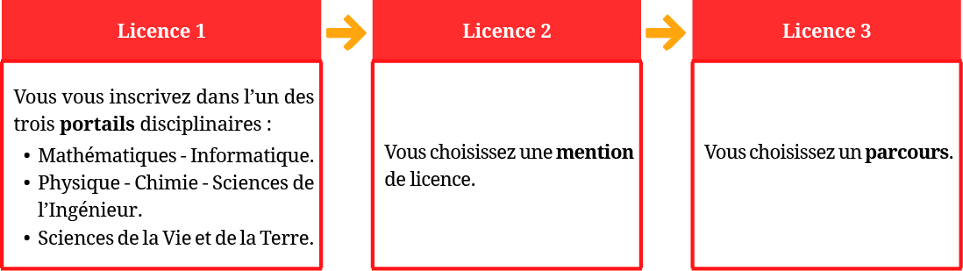
SCIENCES ET TECHNOLOGIES
LA LICENCE STS
PORTAIL
MATHÉMATIQUES INFORMATIQUE
Formation d’une durée de 3 ans
20h à 25h de cours par semaine
Orientation progressive au cours des 3 années de la licence :
Notes:
Pour la première année de licence, l’étudiant doit choisir entre 3 portails : MI, PCSI, SVT
C’est en L2 qu’il choisira ensuite sa mention de licence. Par exemple, le portail « SVT » permet d’intégrer 3 licences différentes : sciences de la vie, sciences de la terre et SVT. L’enseignement en première année est donc commun pour ces 3 licences. Le but de ce système est de permettre une orientation progressive.
Une licence n’est pas faite pour l’insertion pro mais pour faire un master ensuite.
Stages :
Cursus Master en Ingénierie :
CMI Génie civil : Enseignements de la licence « Génie Civil » + Master « Génie Civil » + UE supp + stages de 33 semaines
CMI Mécanique et Energétique : Enseignements de la licence « Mécanique »+ Master « Mécanique » + UE supp + stages de 33 semaines
Autres UE : mécanique, génie civil, découverte de la recherche, préparation insertion pro…
Différence avec cursus classique licence + master : plus d’UE, bcp de projets, plus de stages, plus professionnalisant (visites d’entreprises, de labo, conférences)
MI : Mathématiques, programmation, sciences de la matière, biologie et modélisation, EPS, recherche documentaire, langues…
PCSI : mathématiques, électricité, constitution de la matière, biologie, ingénierie éco-conception, EPS, recherche documentaire, langues…
SVT : biologie des organismes, biomolécules, physique, EPS, recherche documentaire, langues…

Slide 4
SCIENCES ET TECHNOLOGIES
LA LICENCE STS
PORTAIL
MATHÉMATIQUES INFORMATIQUE
Nouveauté depuis la rentrée 2018: L1 Aménagée (oui-si ou bien
Démarche volontaire)
Depuis la rentrée 2018, une chance est offerte d’effectuer sa première
année en deux ans: L1-1 et L1-2
Bases consolidées et temps supplémentaire pour renforcer les prérequis
en vue d’une réussite la L2 et de la L3
En deux ans
Notes:
Pour la première année de licence, l’étudiant doit choisir entre 3 portails : MI, PCSI, SVT
C’est en L2 qu’il choisira ensuite sa mention de licence. Par exemple, le portail « SVT » permet d’intégrer 3 licences différentes : sciences de la vie, sciences de la terre et SVT. L’enseignement en première année est donc commun pour ces 3 licences. Le but de ce système est de permettre une orientation progressive.
Une licence n’est pas faite pour l’insertion pro mais pour faire un master ensuite.
Stages :
Cursus Master en Ingénierie :
CMI Génie civil : Enseignements de la licence « Génie Civil » + Master « Génie Civil » + UE supp + stages de 33 semaines
CMI Mécanique et Energétique : Enseignements de la licence « Mécanique »+ Master « Mécanique » + UE supp + stages de 33 semaines
Autres UE : mécanique, génie civil, découverte de la recherche, préparation insertion pro…
Différence avec cursus classique licence + master : plus d’UE, bcp de projets, plus de stages, plus professionnalisant (visites d’entreprises, de labo, conférences)
MI : Mathématiques, programmation, sciences de la matière, biologie et modélisation, EPS, recherche documentaire, langues…
PCSI : mathématiques, électricité, constitution de la matière, biologie, ingénierie éco-conception, EPS, recherche documentaire, langues…
SVT : biologie des organismes, biomolécules, physique, EPS, recherche documentaire, langues…

Slide 5
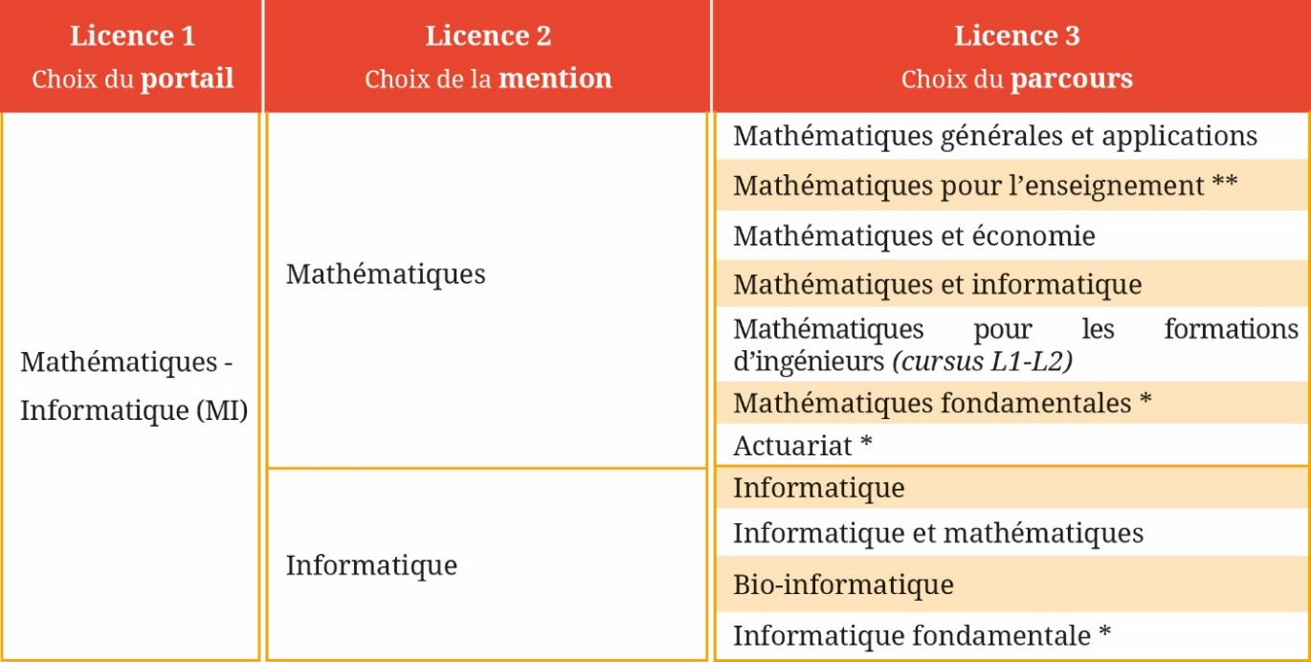
ORGANISATION DU PORTAIL MATHS-INFO

Slide 6

Contacts
CONTACTS
Responsables de la licence informatique
  Élodie Desserée
  Alexandre Meyer
  ➔ resp-licence-info@univ-lyon1.fr
  http://licence-info.univ-lyon1.fr
Responsable Licence Mathématiques
  Jiang Zeng
  ➔ licence@math.univ-lyon1.fr
  http://licence-math.univ-lyon1.fr
Directeur du portail mathématiques et informatique
  Laurent Pujo-Menjouet
  ➔ pujo@math.univ-lyon1.fr
  http://licence-math.univ-lyon1.fr

Slide 7
Référents pédagogiques
CONTACTS
Référents Pédagogiques (RP) : assurent le suivi personnalisé des étudiants
En Informatique (Alias complet : ensref-licence-info@univ-lyon1.fr)
  Olivier Gluck, bâtiment Nautibus, olivier.gluck@univ-lyon1.fr
  Nathalie Guin, bâtiment Nautibus, nathalie.guin@univ-lyon1.fr
  Hamid Ladjal, bâtiment Nautibus, hamid.ladjal@univ-lyon1.fr
  Marie Lefevre, bâtiment Nautibus, marie.lefevre@univ-lyon1.fr
  Matthieu Moy , bâtiment Nautibus, matthieu.moy@univ-lyon1.fr
  Fabien Rico, bâtiment Nautibus, fabien.rico@univ-lyon1.fr
En Mathématiques (Alias complet : referents.pedagogiques@math.univ-lyon1.fr)
  Rouchdi Bahloul, bâtiment Braconnier, bahloul@math.univ-lyon1.fr
  Ricardo Biagioli, bâtiment Braconnier, biagioli@math.univ-lyon1.fr
  Lorenzo Brandolese, bâtiment Braconnier, brandolese@math.univ-lyon1.fr
  Alexis Tchoudjem, bâtiment Braconnier, tchoudjem@math.univ-lyon1.fr
  Aumaury Thuillier, bâtiment Braconnier, thuillier@math.univ-lyon1.fr
  Yoann Dabrowski, bâtiment Braconnier, yoann.dabrowski@univ-lyon1.fr

Slide 8
L’ORGANISATION DE VOS ETUDES
Vos Unités d’Enseignement (U.E.)
Vos Modalités de Contrôles de Connaissances (M.C.C.)
Vos Unités d’Enseignement Transversales (TR)
Votre emploi du temps

Slide 9
LES UNITES D’ENSEIGNEMENT : UE
Les enseignements sont de trois types :
    - C.M. (cours magistral),
    - T.D. (travaux dirigés),
    - T.P. (travaux pratiques),
Ils sont assurés dans le cadre d'une même discipline par plusieurs enseignants.
Les enseignants sont en majorité enseignants-chercheurs

Slide 10
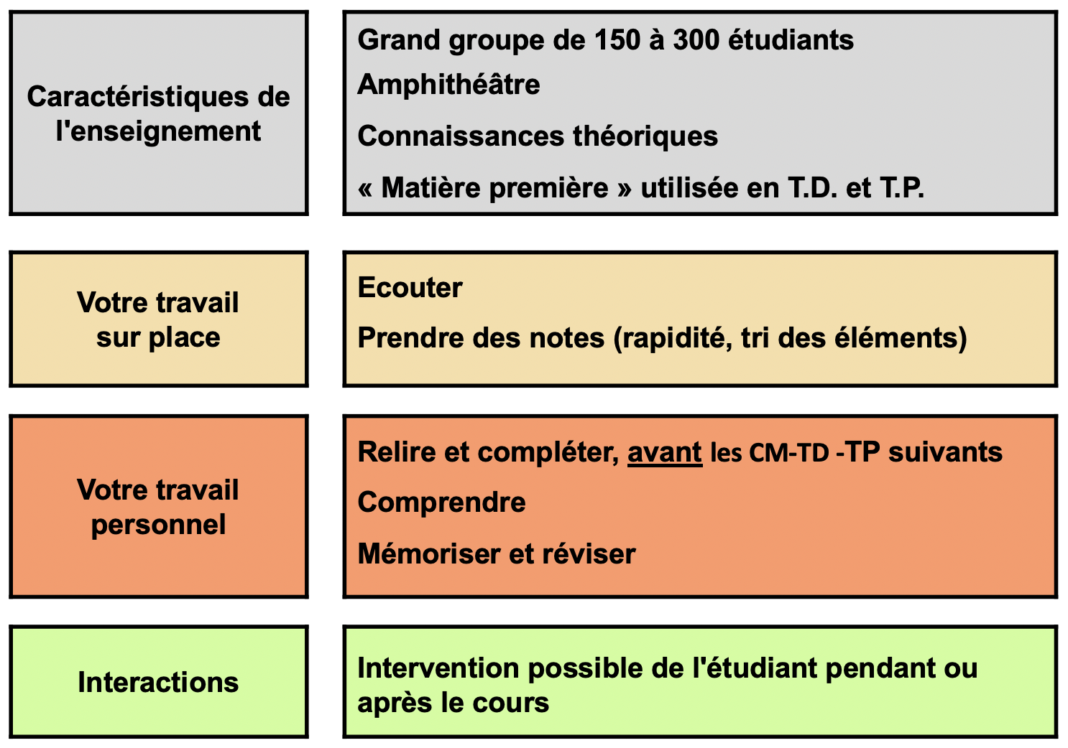
LES UNITES D’ENSEIGNEMENT : UE
Les cours magistraux (CM): présence et travail personnel
ATTENTION
Même si la plupart des enseignants mettent leurs supports de cours à disposition, ceux si sont loin d’être suffisants
La richesse du cours de se trouve dans les explications de l’enseignant
Pour optimiser votre apprentissage il est fortement conseillé d’être présent

Slide 11
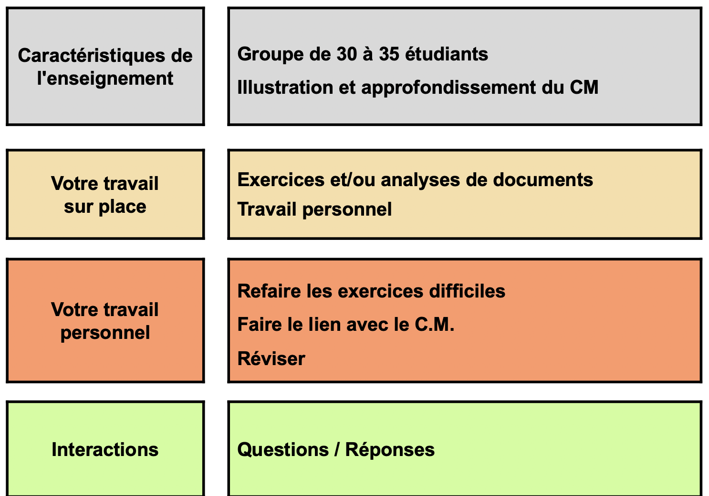
LES UNITES D’ENSEIGNEMENT : UE
Les travaux dirigés (TD): présence et travail personnel
ATTENTION
Il est conseillé de travailler par petits groupe
Bien préparer le cours avant les TD
Bien préparer les TD à l’avance

Slide 12
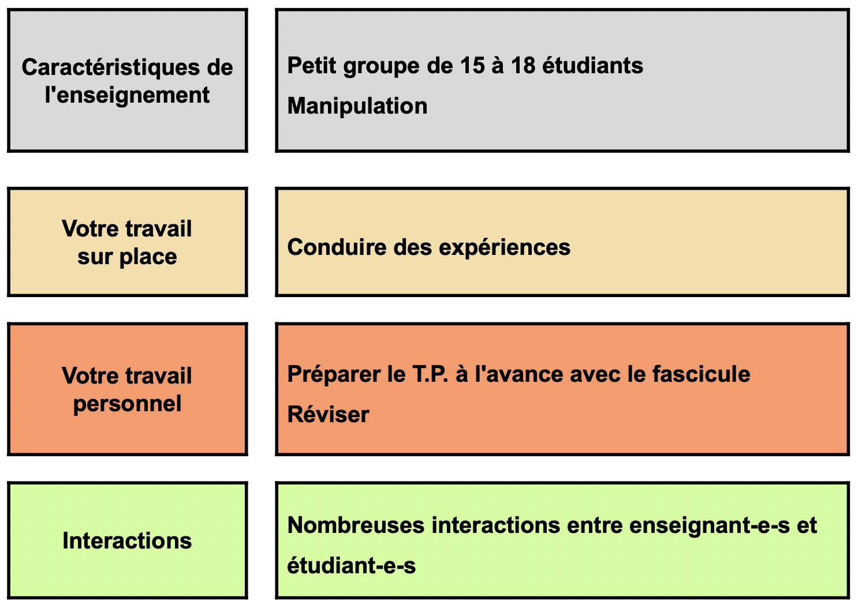
LES UNITES D’ENSEIGNEMENT : UE
Les travaux dirigés (TD): présence et travail personnel
ATTENTION
Les TP seront principalement liés à la programmation

Slide 13
LES CREDITS ou ECTS
Affectés à une UE ou à un élément constitutif d’une UE (ECUE)
  Par exemple LIFAP1 1 UE = 6 crédits
  TR1 = 6 crédits avec 2 éléments constitutifs
              Culture numérique: 4 crédits
              EPS: 2 crédits
Définitivement acquis quand l’UE est validée
Capitalisables
30 crédits maximum par semestre

Slide 14
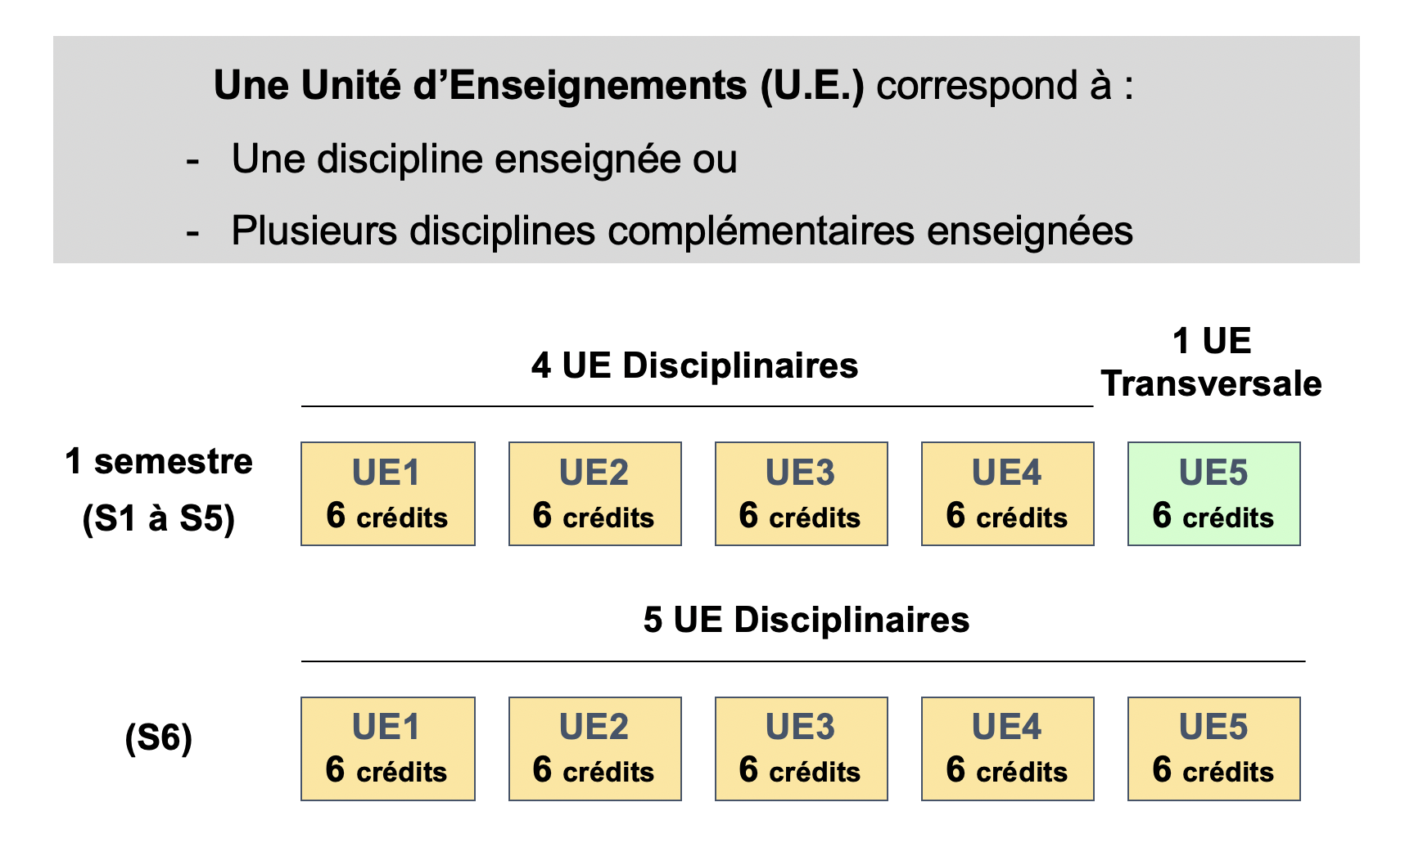
LES CREDITS ou ECTS
Sauf en L1 où deux UE sont à 12 crédits et quelques options à 3 crédits

Slide 15

REGLES DE PROGRESSION / COMPENSATION
Nouveau cette année:
Règles d’obtention des crédits d’une UE
    ⬥ Note de l’UE ≥ 10 ➔ U.E. définitivement acquise (ADM)
    Note de l’UE <10 ➔ U.E. Ajournée ( AJ)
Règles d’obtention d’une année : une année se décompose en deux blocs: un bloc scientifique (48 crédits ECTS) et un bloc transversal (TR1 et TR2) (12 crédits ECTS)
    ⬥ Toutes les UE sont compensables à l’intérieur de chaque bloc
    ⬥ Si la moyenne des notes du bloc scientifique est ≥ 9 il peut être compensé par le bloc transversal avec les coefficients respectifs 80% et 20%
Il n’y a pas de compensation par semestre tout se fait à l’année
En L2 et L3 la règle diffère légèrement
Notes:
15

Slide 16
VALIDATION PAR UN JURY
ANNÉE L1
L1 – ANNÉE
  ⬥ Jury pour chaque UE
  ⬥ Jury pour chaque année
  ⬥ Jury pour le diplôme
UE 1
UE 2
TR1
UE 3
UE 4
UE 1
UE 2
TR2
UE 3
UE 4
Bloc
disciplines
Bloc
transversal
Les jurys sont « souverains » !

Slide 17
REGLES DE PROGRESSION
1 - Le nombre d’inscriptions en Licence est limité
2 inscriptions administratives en L1, 2 en L2 et 2 en L3
PAS 3 (SAUF CAS EXCEPTIONNELS)
2 - Année définitivement acquise (ADM)
 Inscription Pédagogique (IP) pour l’année pédagogique suivante
- 30 CREDITS maximum par semestre,
- 60 CREDITS maximum par année,

Slide 18
MODALITES DE CONTRÔLE DES CONNAISSANCES ET COMPÉTENCES
MCCC définies UE par UE
➔ en L1 Maths-Info : Toutes les UES sont en Contrôle Continu Intégral (CCI)
➔ Contrôles quasi-systématiques en TD / TP
Session de rattrapage (SESSION 2) unique en juin (UE automne ET printemps)
Sauf pour les UE Fondamentaux des Mathématiques 1 et 2 (SECONDE CHANCE en janvier)
ATTENTION : la note de session 2 ne remplace
que la note de CCF (Contrôle Continu Final)

Slide 19
REGLES POUR LES ABSENCES
Toute absence aux évaluations doit être justifiée RAPIDEMENT pour être validée
  1 semaine pendant le semestre
  48h pendant la période d’examen
Des absences à TOUTES les évaluations d’une UE entraînent un DEF (défaillant) de l’étudiant-e à l’UE, à l’année et au diplôme.
Attention : L’étudiant boursier défaillant « DEF » à l’UE se verra dans l’obligation de rembourser la bourse qui lui a été versée
Comment procéder
  Apporter (ou envoyer) votre justificatif original (certificat médical, de décès…) à la scolarité de votre portail (MI : Bureau 117).
  Donner une copie à votre responsable d’UE, enseignant de TD ou de TP (en main propre ou par émail).
  Respecter les délais !

Slide 20
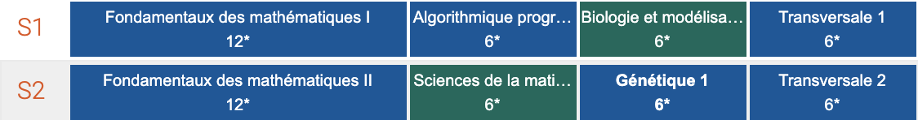
PROGRAMME DE LA PREMIERE ANNEE
Fondamentaux des maths 1 | LIFAP1 | OPTION Biologie et modélisation |  | OPTION Sciences de la matière 1 |  | OPTION LIFASR1 | OPTION LIFASR3 | OPTION Initiation à l’économie | TR1
Fondamentaux des maths 2 | OPTION LIFAP2 | OPTION Macro-économie | OPTION Micro-économie | OPTION LIFASR2 | OPTION Sciences de la matière 2 | OPTION LIFAMI | OPTION Génétique | OPTION Méca. Newtonienne | TR2
AUTOMNE
PRINTEMPS
http://offre-de-formations.univ-lyon1.fr/parcours-275/mathematiques-generales-et-applications.html#

Slide 21
PROGRAMME DE LA PREMIERE ANNEE POUR LA L1 AMÉNAGÉE
ANNÉE 1
Bases de mathématiques | Bases de Physique Chimie |  | LIFAP1 | TR1
Fondamentaux des maths 1 (PARTIE A) | OPTION LIFAP2I | OPTION LFASR1 | OPTION Initiation à l’économie
AUTOMNE
PRINTEMPS
ANNÉE 2
Fondamentaux des maths 1 (PARTIE B) Fondamentaux des maths 2 (PARTIE A) | OPTION Sciences de la matière 1 |  | OPTION LIFASR1 | OPTION LIFASR3 | OPTION Macro-économie1
Fondamentaux des maths 2 (PARTIE B) | OPTION Sciences de la matière 2 | OPTION Proba et Stat 1 | OPTION LIFAMI | OPTION Micro-économie1 | TR2
AUTOMNE
PRINTEMPS

Slide 22
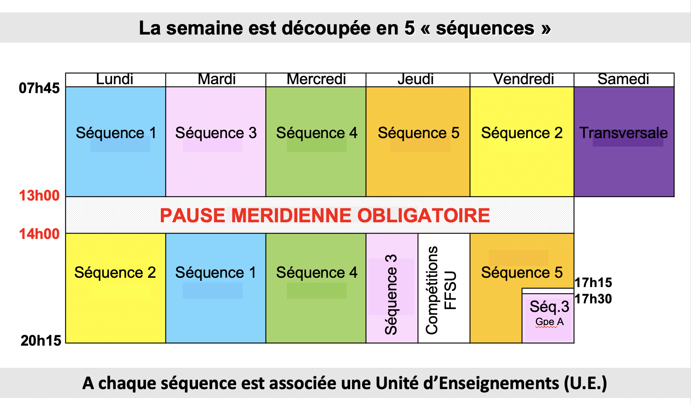
LES SEQUENCES D’ENSEIGNEMENT

Slide 23
EMPLOI DU TEMPS
L'affectation « UE / séquence » n’est pas la même pour tous les étudiants.
Votre emploi du temps est personnalisé : il comprend des créneaux horaires libres !
20 à 25 h de cours/semaine en moyenne
25 h de présence…
+
25 h de travail personnel chaque semaine

Slide 24
EXEMPLE D’EMPLOI DU TEMPS SEMAINE

Slide 25
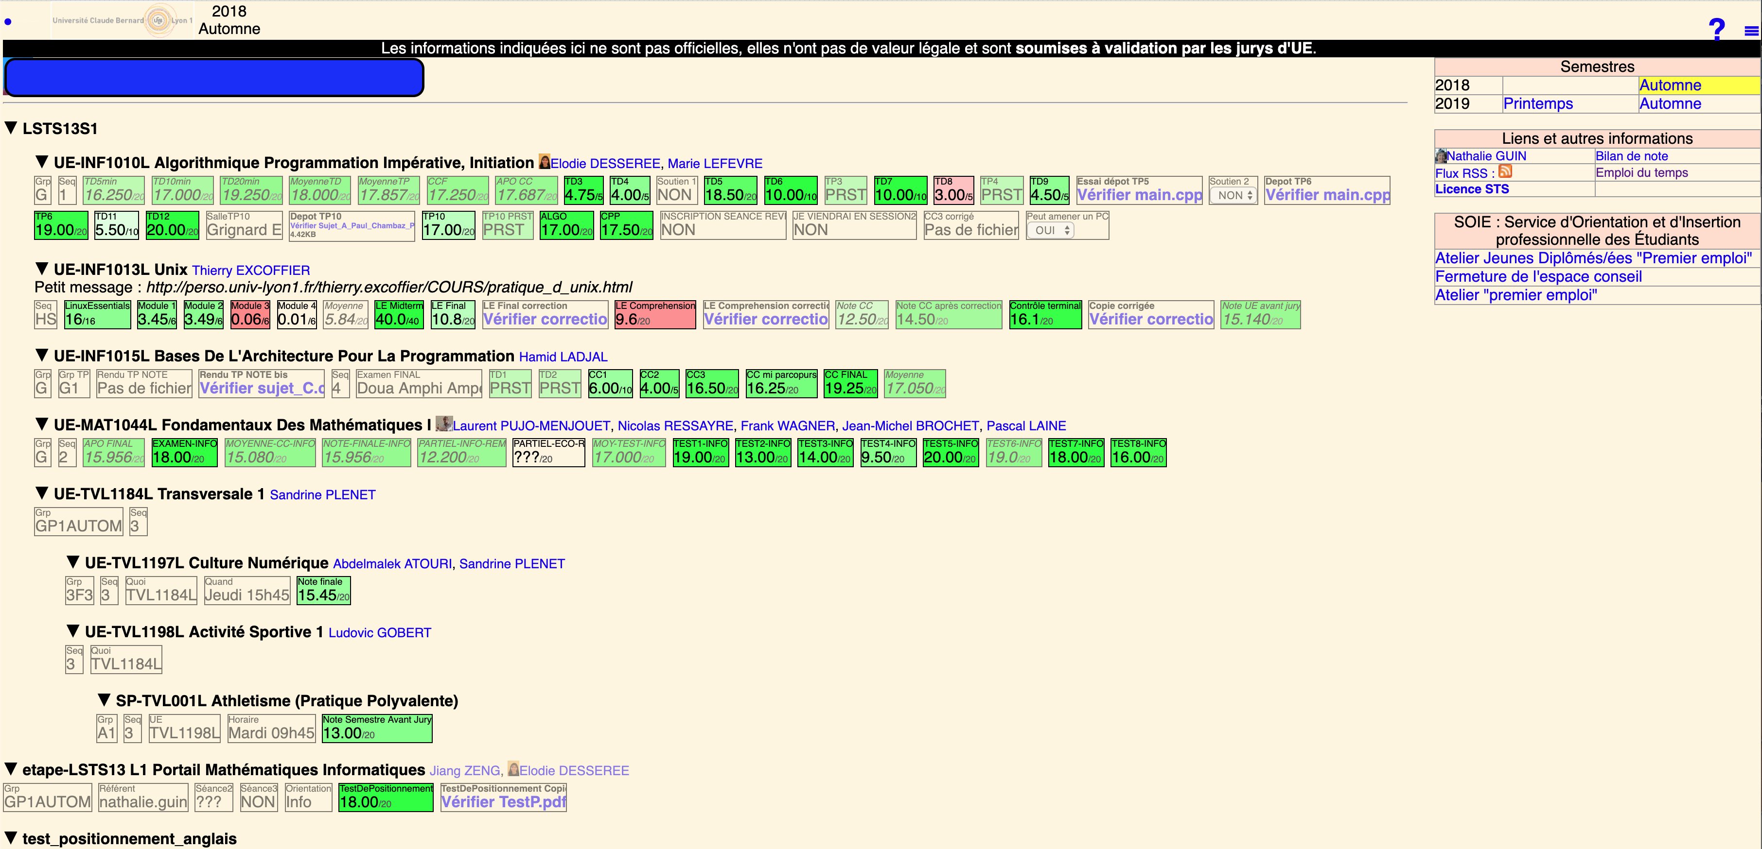
EXEMPLE D’EMPLOI DU TEMPS SEMAINE
TOMUSS

Slide 26
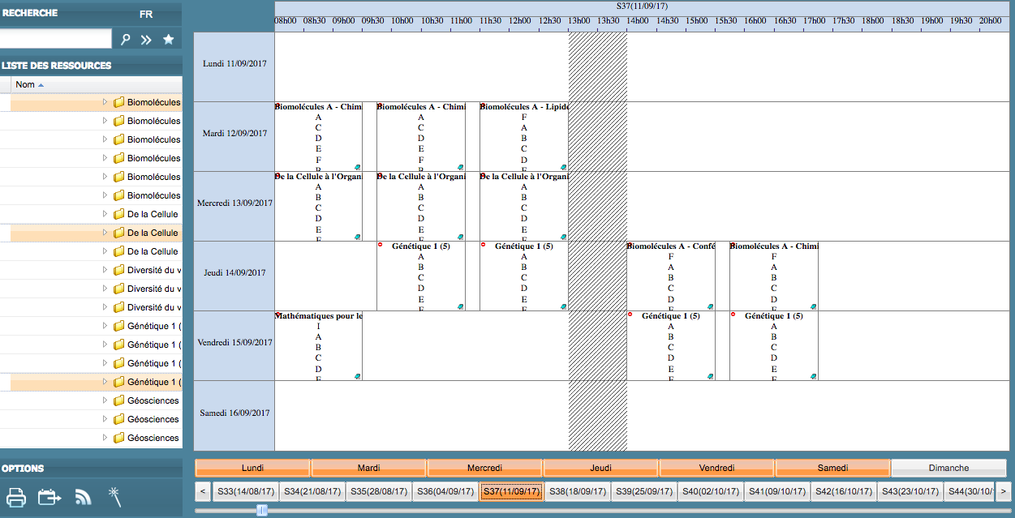
EXEMPLE D’EMPLOI DU TEMPS SEMAINE
Emploi du temps: ADE

Slide 27
CONTENU DES UE
Semestre d’automne
  LIFAP1 : algorithmique programmation en langage C
  LIFASR1 : Unix (cours juste après l’amphi) sous forme de MOOC. Prise en main de l’environnement UNIX et commandes de base
  LIFASR3 : bases de l’architecture pour la programmation. Codage de l’information / circuits logiques ➔ lien avec l’électronique
  Fondamentaux des Maths I : Calculs algébriques, Nombres complexes, Bases de logique, Ensembles, Applications, Arithmétique, Polynômes sur R ou C, Pratiques sur les fonctions usuelles, Suites réelles, Limites et continuité des fonctions, Dérivabilité.
Semestre de printemps
  LIFAMI : applications aux math et à l’informatique. Exemples d’applications tirées d’autres disciplines (physique, biologie, économie, …)
  LIFAP2 : algorithmique programmation récursive ➔ langage scheme
  LIFASR2 : introduction aux réseaux et au WEB (html, php, css, …)
  Fondamentaux des Maths II : Calcul matriciel, Espaces vectoriels, Applications linéaires, Les réels, Fractions rationnelles, Fonctions réelles, Intégration, Formules de Taylor, Équations différentielles

Slide 28
Environnement Numérique de Travail
Activer mon compte sésame https://sesame.univ-lyon1.fr/
Adresse mail universitaire : prénom.nom@etu.univ-lyon1.fr
  La seule que nous utiliserons pendant l’année !
  A consulter QUOTIDIENNEMENT !!!
Emploi du temps : adeweb.univ-lyon1.fr
  A consulter QUOTIDIENNEMENT !!!
Notes / informations pédagogiques : https://tomusss.univ-lyon1.fr
Informations diverses : site de la licence STS https://sciences-licence.univ-lyon1.fr/
  convocation aux examens
  calendrier (vacances)
  procédures (réinscription, Dispense assiduité, …)

Slide 29
Environnement Numérique de Travail
Activer mon compte sésame https://sesame.univ-lyon1.fr/
Adresse mail universitaire : prénom.nom@etu.univ-lyon1.fr
  La seule que nous utiliserons pendant l’année !
  A consulter QUOTIDIENNEMENT !!!
Emploi du temps : adeweb.univ-lyon1.fr
  A consulter QUOTIDIENNEMENT !!!
Notes / informations pédagogiques : https://tomusss.univ-lyon1.fr
Informations diverses : site de la licence STS https://sciences-licence.univ-lyon1.fr/
  convocation aux examens
  calendrier (vacances)
  procédures (réinscription, Dispense assiduité, …)

Slide 30
PROCHAINS RDV
Test de positionnement Scientifique ➔ lundi 2 septembre de 15h45 à 17h00 amphi Thémis 8 et 9
Rendez-vous avec mon référent pédagogique.
Trouver le créneau : https://rendezvous.univ-lyon1.fr/login_etu
Test de positionnement en Langues
Choisir le créneau : https://tomusss.univ-lyon1.fr
Tout le programme de la semaine d’intégration : https://etu.univ-lyon1.fr/semaine-d-integration-programme-complet-954338.kjsp

Slide 31
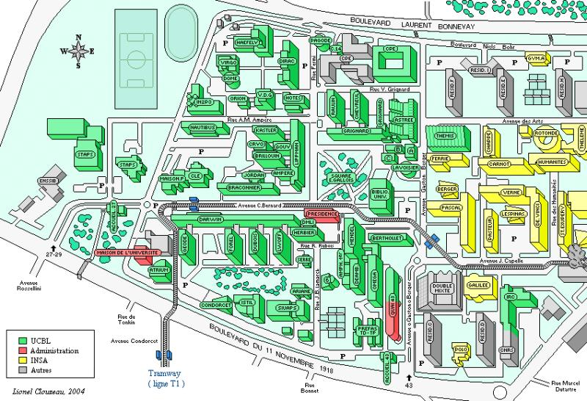
PLAN
Nautibus : dpt Info
Grignard
Bibliothèque
Braconnier : dpt Maths
ARIANE
Quai 43 : BAL

Slide 32
POUR VOUS AIDER TOUT AU LONG DE L’ANNEE
➲ Les référents pédagogiques
➲ Vos enseignants (en CM, en TP, en TD)
➲ Les tuteurs, étudiants de L3 et Master (déambulatoire ou Nautibus pour info)
Ainsi que…
➲ Le Bureau d’Accueil dans le déambulatoire
➲ La BU, Bibliothèque Universitaire
➲ Le BVE, Bureau de la Vie Etudiante (Astrée)
➲ Le SOIE (Le Quai 43)
➲ La MPU, Médecine Préventive Universitaire
➲ Le CROUS, service social (Thémis)
➲ La Mission HANDICAP (Astrée)
➲ BOREAL, Bureau d’ORientation des Etudiants étrangers Accueillis à Lyon 1 (Astrée)

Slide 33


Notes:
http://soie.univ-lyon1.fr/

Slide 34
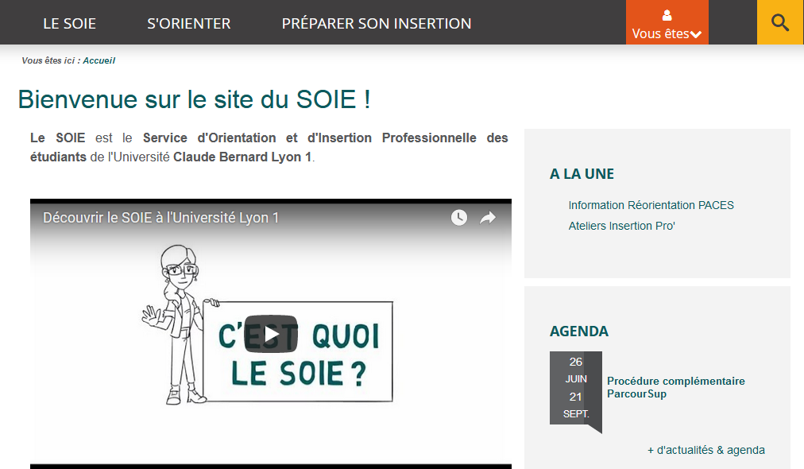
PRESENTATION DU SOIE
Lien vidéo

Slide 35

NOS MISSIONS
Orientation
Insertion professionnelle
Réorientation

Slide 36

NOUS VOUS ACCOMPAGNONS POUR …
Découvrir les métiers
Choisir votre poursuite d’études
Construire votre parcours selon votre projet
Connaitre les débouchés des formations de Lyon 1
Trouver un stage

Slide 37
NOUS RENCONTRER
Nos permanences
RDV individuel
Des ateliers
Des événements

Slide 38
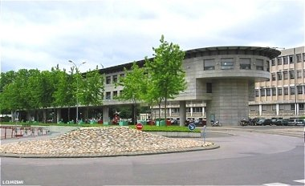
ESPACE-CONSEIL – Quai 43 2ème étage
LUNDI - JEUDI : 12H À 17H VENDREDI : 14H À 17H
PERMANENCES TÉLÉPHONIQUES : 04 72 44 80 59
LUNDI - VENDREDI : 14H À 17H

Slide 39
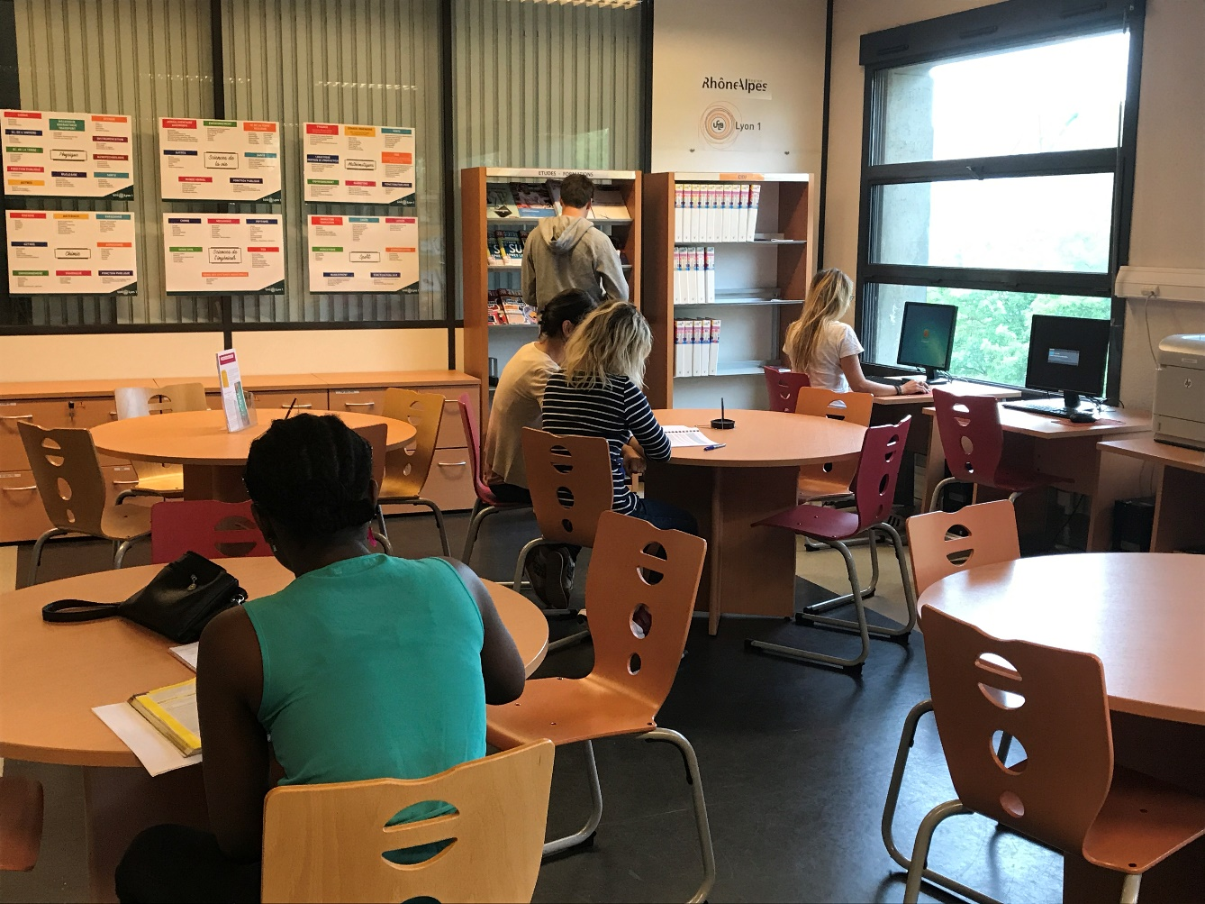
ESPACE-CONSEIL - Quai 43 2ème étage
LUNDI - JEUDI : 12H À 17H VENDREDI : 14H À 17H
PERMANENCES TÉLÉPHONIQUES : 04 72 44 80 59
LUNDI - VENDREDI : 14H À 17H

Slide 40
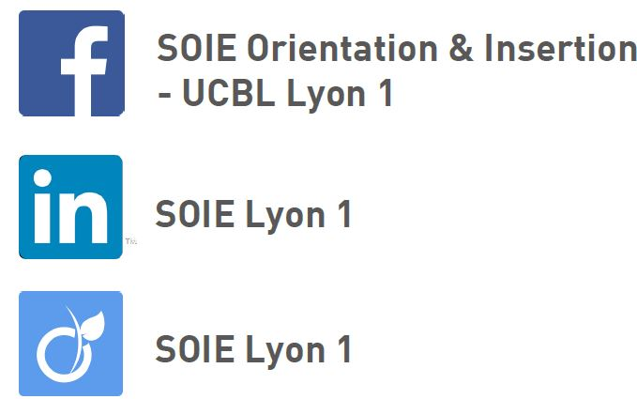



INFORMATIONS AGENDA ACTUALITES
http://soie.univ-lyon1.fr/
Notes:
Aller sur quelques pages du site

Slide 41
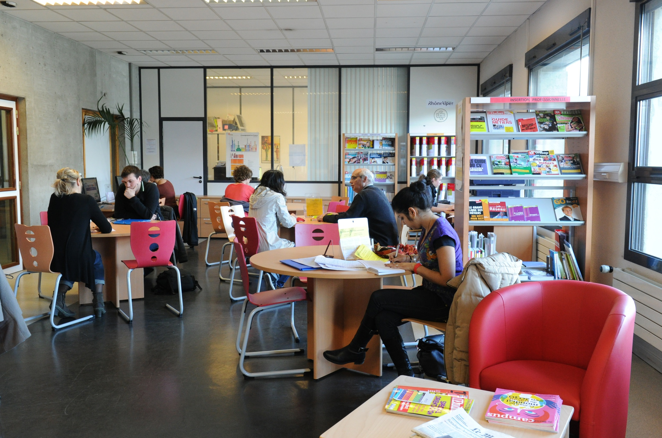
Service d'Orientation et d'Insertion professionnelle des Etudiants (SOIE)
Campus LyonTech - La Doua
28 avenue Gaston Berber 69622 VILLEURBANNE
04 72 44 80 59
soie@univ-lyon1.fr
soie.univ-lyon1.fr

Slide 42
RAPPEL DES PROCHAINS RENDEZ-VOUS
Mardi 4 septembre de 9h00 à 11h00 amphi Thémis 8 : Test de positionnement Scientifique
Mercredi 5 ou jeudi 6 ou vendredi 7 septembre : Rendez-vous avec votre référent pédagogique.
Jeudi 6 ou vendredi 7 septembre : Test de positionnement en Langues
Programme complet de la semaine d’intégration
https://etu.univ-lyon1.fr/semaine-d-integration-programme-complet-954338.kjsp
Début des cours : lundi 10 septembre à 8h00 !!!

